Slide 1
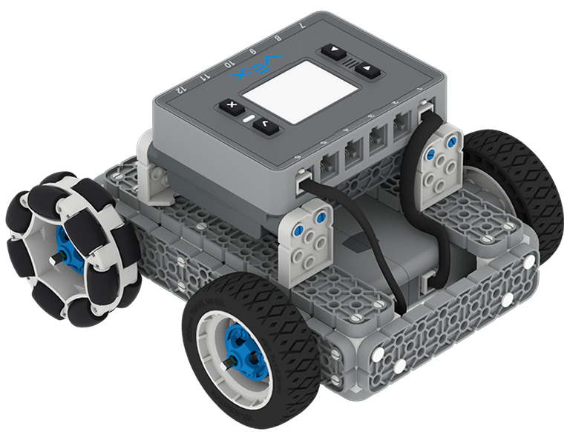
VEX IQ iššūkis: CO₂ stebėjimas klasėje
Kaip galime sužinoti, kada klasėje reikia vėdinti?
Padėkite sukurti robotą, kuris aptiktų padidėjusį CO₂ kiekį.
Sprendžiame problemą naudojant technologijas.
Notes:
Įžanga į problemą: CO₂ lygio klasėje stebėjimo iššūkis. Pradedama pateikiant realią problemą: „Kaip sužinoti, ar klasėje gaivus oras?“ Paaiškinama, kad uždarose klasėse per pamokas gali padidėti CO₂ koncentracija dėl mokinių kvėpavimo. Didelis CO₂ kiekis patalpoje sukelia mieguistumą, blogina dėmesį, todėl svarbu vėdinti. Paminimi sveikatos standartai: pvz., siekiama < 800 ppm CO₂, virš 1000 ppm jau laikoma prastu oru. Iškeliama idėja: „Ar galime pasitelkti robotus, kad išmatuotume CO₂ kiekį klasėje ir įspėtume, kada laikas vėdinti?“. Galite paklausti, ar kas nors pastebėjo, kad tvankioje klasėje darosi sunkiau galvoti.

Slide 2
Kodėl tai svarbu?
Daug CO₂ klasėje – mieguistumas, dėmesio stoka.
CO₂ lygis virš 1000 ppm – prastas oras.
Technologijos gali padėti įspėti apie pavojų.
Notes:
Pateikite mokiniams realų pavyzdį, kodėl svarbu vėdinti patalpas.

Slide 3
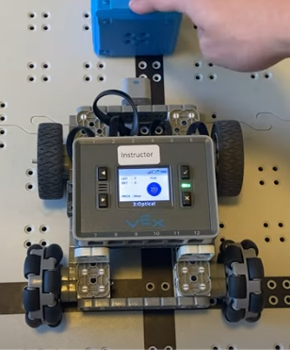
Sprendimo idėja
Sukursime prototipą su VEX IQ robotu.
Naudosime spalvų jutiklį kaip CO₂ lygio imitatorių.
Robotas reaguos į spalvą – žalia (gerai), raudona (blogai).
Notes:
Skatinkite mokinius mąstyti, kaip jutiklis gali atpažinti „pavojų“. Supažindinkite mokinius su užduotimi – sukurti prototipą iš VEX IQ robotikos rinkinio, kuris padėtų stebėti CO₂ lygį klasėje. Iškeliami diskusiniai klausimai planavimui: Kokios dalys ar jutikliai galėtų „jausti“ CO₂? (Mokiniai gali suprasti, kad tiesioginio CO₂ jutiklio rinkinyje nėra – tai iššūkis kūrybiškumui.) Tuomet pasiūloma idėja: imituoti CO₂ jutiklį pasitelkiant turimus jutiklius – pvz., spalvos/šviesos jutiklį. Paaiškinkite, kad VEX IQ spalvų jutiklis gali aptikti spalvas ir šviesumo lygį, tad galime sukurti spalvinį kodą oro kokybei: žalia spalva reiškia gerą orą (žemas CO₂), raudona – prastą (didelis CO₂). Robotukas galėtų „užuosti“ spalvą ir taip spręsti apie CO₂ lygį. (Mokytojui: Leiskite mokiniams patiems sugalvoti idėjų – gal kas nors pasiūlys matuoti temperatūrą ar drėgmę kaip netiesioginį rodiklį, arba naudoti laikmatį kaip CO₂ didėjimo imitaciją. Skatinkite kūrybiškumą.)

Slide 4
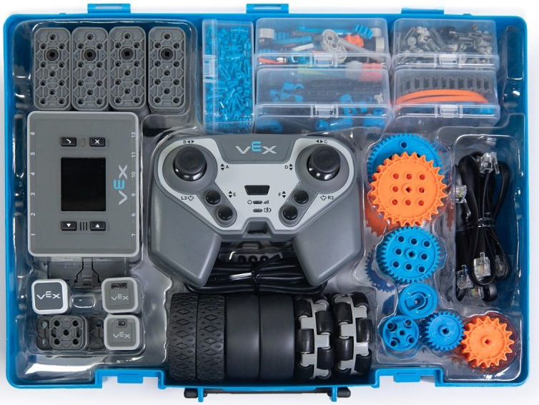
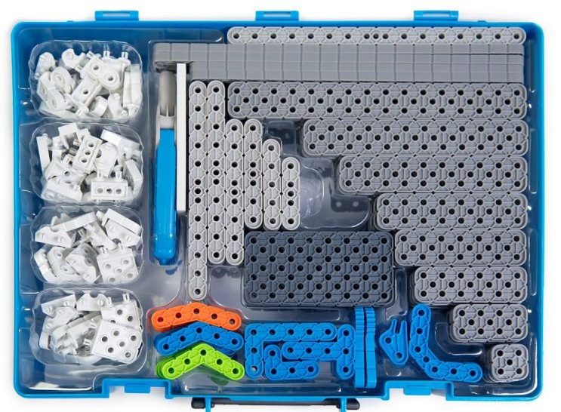
VEX IQ komponentai
Spalvų jutiklis
LED lemputė (indikacija)
Programavimo blokai su sąlyga „jei... tai“
Valdiklis (Brain), varikliukai, konstrukcinės dalys
Notes:
Priminkite mokiniams, kokius komponentus jie turi rinkinyje. Trumpai pristatomas VEX IQ rinkinys: modulinis robotas iš plastikinių detalių, kurį mokiniai jau pažįsta. Priminkite, kokius jutiklius turime: spalvų jutiklis, atstumo jutiklis, liesti/keitiklis ir t.t. Pabrėžkite, kad spalvų jutiklis bus mūsų „CO₂ detektorius“. Jis veikia skleidžiant ir priimant šviesą – gali nustatyti objekto spalvą, ryškumą, net atstumą iki jo. Paaiškinkite planą: pvz., pastatysime robotuką klasės priekyje; jis nukreips spalvų jutiklį į indikatorių (pvz., popieriaus lapą, kuris mokytojui panorėjus gali būti žalios, geltonos ar raudonos spalvos). Mokytojas ar pats robotas (jei pažangiau suprogramuosite) keis spalvą priklausomai nuo pamokos eigos (imituojant CO₂ kilimą). Robotukas, „matydamas“ raudoną spalvą, skelbs pavojaus signalą – pvz., įjungs signalą, pranešantį, kad laikas vėdinti.

Slide 5
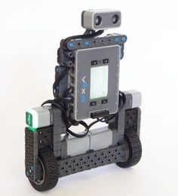
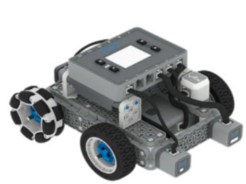
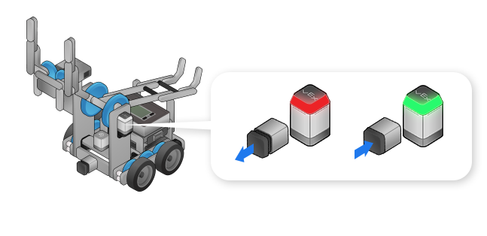
Kūrybinio sprendimo žingsniai
1. Problemos analizė
2. Prototipo kūrimas
3. Testavimas skirtingomis sąlygomis
4. Sprendimo pristatymas klasei
Notes:
Skatinkite laikytis inžinerinio projektavimo eigos. Pateikiamas kūrybinio inžinerinio proceso planas keturiais etapais: Idėja → Prototipas → Testavimas → Pristatymas. Kiekvienas etapas trumpai paaiškinamas:
Idėja: Išsiaiškinti problemą (prastas oras klasėje), aptarti kriterijus (robotas turėtų duoti signalą, būti saugus, lengvai valdomas). Mokiniai galvoja idėjas, sprendimus – pvz., „robotas-galimetras“ CO₂ lygiui.
Prototipas: Konstrukcija iš VEX IQ detalių. Pvz., „bazinis robotukas“ su važiuokle, kad galėtų judėti, spalvų jutikliu priekyje (tarsi „nosis“), galbūt su laikikliu vėliavėlei ar ekranu rodymui. Suprogramuoti smegenis („Brain“), kad rodytų ekrane CO₂ lygio indikaciją arba skleistų garsinį signalą. (Pastaba: Kadangi realaus CO₂ sensoriaus nėra, programoje numatykite, kad tam tikra sąlyga imituos CO₂ ribą – pvz., paspaustas mygtukas B reiškia „CO₂ aukštas“.)
Testavimas: Išbandyti prototipą klasėje. Pvz., scenarijus – pamokos pradžioje rodoma žalia spalva (robotas turėtų nereaguoti aliarmu), po kurio laiko perjungiama į geltoną (vidutinis lygis – robotas gali, pvz., parodyti „:)“ veiduką ekrane, kad viskas gerai, bet artėja riba), galiausiai rodoma raudona (didelis CO₂ – robotas turi „suskambėti“ ar pradėti mirksėti). Mokiniai stebi, ar robotas tinkamai reaguoja. Jei ne – aptaria, ką perdaryti (gal reikia sukalibruoti jutiklį, kad geriau atskirtų spalvas, arba pakeisti signalo slenkstį). Skatinkite mokinius taikyti bandymų ir klaidų metodą – tai natūrali inžinerinio darbo dalis. Jie gali pastebėti, kad natūrali klasės šviesa trukdo jutikliui – tuomet spręs, kaip užstoti pašalinę šviesą.
Pristatymas: Kai prototipas veikia, mokiniai paruoš trumpą pristatymą: paaiškina problemą, parodo, kaip jų robotas ją sprendžia, pademonstruoja veikimą. Galima suorganizuoti demonstraciją kitai klasei ar mokyklos administracijai – tai ugdys jų pasitikėjimą. Siūlykite mokiniams naudoti skaidres pristatant savo robotą, kad lavintų ne tik techninius, bet ir komunikacijos įgūdžius.

Slide 6
Kaip suprogramuoti IQ robotą, kad skirtų spalvas?
Notes:
Šioje skaidrėje pateikiamas trumpas video. Gyvas vaizdas padės geriau suprasti, kaip robotas reaguoja į spalvas ar šviesos pokyčius. Video yra anglų kalba, tačiau vaikams turėtų būti suprantama, nes kalba lėtai ir aiškiai.

Slide 7
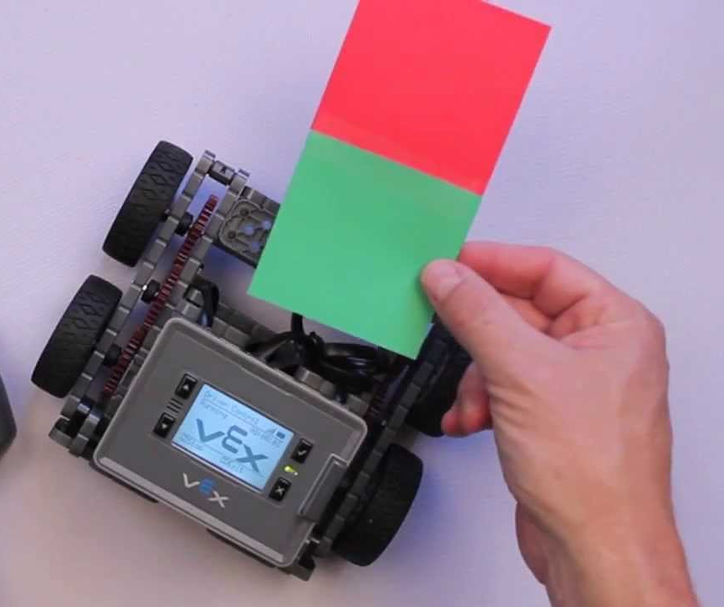
Testavimas
Naudojame spalvų korteles ar paviršius testavimui.
Tikriname, ar robotas reaguoja tinkamai.
Koreguojame programą ar konstrukciją, jei reikia.
Notes:
Skatinkite mokinius dokumentuoti, ką keičia ir kodėl. Šioje skaidrėje pateikiamos iliustracijos ar trumpas video. Galima parodyti oficialias VEX IQ nuotraukas: pvz., education.vex.com esantį pavyzdinio IQ roboto paveikslą arba nuotrauką iš klasės, kur mokiniai konstruoja robotą. Taip pat rekomenduojama įterpti trumpą vaizdo įrašą (jei yra galimybė) – pavyzdžiui, VEX oficialiame YouTube kanale surasti filmuką apie tai, kaip veikia spalvų jutiklis arba kaip mokiniai kuria projektus su VEX IQ. Gyvas vaizdas padės geriau suprasti, kaip robotas reaguoja į spalvas ar šviesos pokyčius. (Jei video nerandamas, mokytojas gali pats nufilmuoti mokinių bandymus ir parodyti per projektorių.) (Mokytojui: Pasirūpinkite, kad vaizdinė medžiaga būtų aiški ir ne per ilga – 1–2 minučių demonstracija pilnai pakanka, kad išlaikytumėte mokinių dėmesį.)

Slide 8
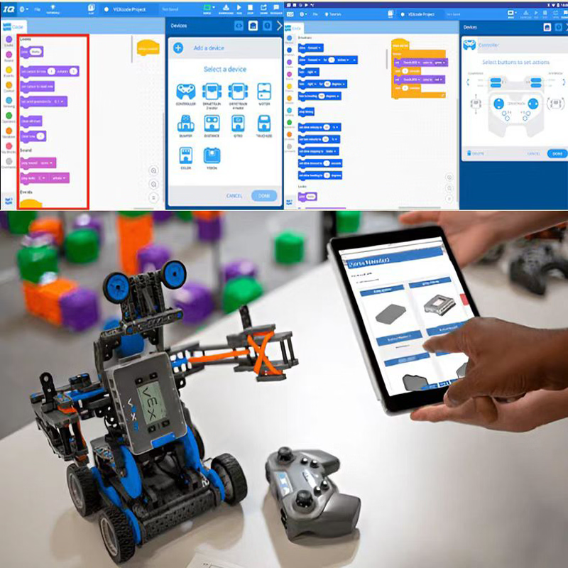
Pristatymas
Grupės pristato savo sprendimą klasei.
Paaiškina, kaip jų robotas padeda stebėti CO₂ lygį.
Demonstruoja veikimą realiu laiku.
Notes:
Padėkite pasiruošti pristatymui: ką parodys, ką paaiškins. Klasėje aptariama: „Ką sužinojome iš šio projekto?“ Mokiniai pasidalija, kas pavyko, kas buvo sunku. Pvz., galbūt jie suprato, kad robotai gali padėti spręsti aplinkos problemas, bet kartais tenka kūrybiškai apeiti apribojimus (kaip šiuo atveju – neturint tiesioginio CO₂ jutiklio, sugalvota alternatyva). Skatinama diskusija: „Kaip dar būtų galima realiai pamatuoti CO₂ klasėje?“ (Atsakymas: su tikru CO₂ matuokliu – galite parodyti, kaip atrodo nešiojamas CO₂ monitorius, jei turite.) „Kaip manote, ar mūsų robotą būtų galima pritaikyti realiame gyvenime?“ (Gal mokiniai pasiūlys idėjų, pvz., integruoti tikrą CO₂ jutiklį, automatiškai atidarinėti langus, kai CO₂ aukštas, arba naudoti tokį robotą kitose erdvėse – biuruose, namuose.) Taip pat aptarkite, ką jie patobulintų savo robote, jei turėtų daugiau laiko: geresnė programos logika, tikslesnis jutiklio kalibravimas, gražesnė konstrukcija ar pan. Šioje dalyje labai svarbu pagirti mokinius už kūrybiškumą ir parodyti, kad klaidos – tai mokymasis. Galite paminėti, kad inžinieriai realybėje taip pat retai sukuria tobulą produktą iš pirmo karto – jie nuolat tobulina.

Slide 9
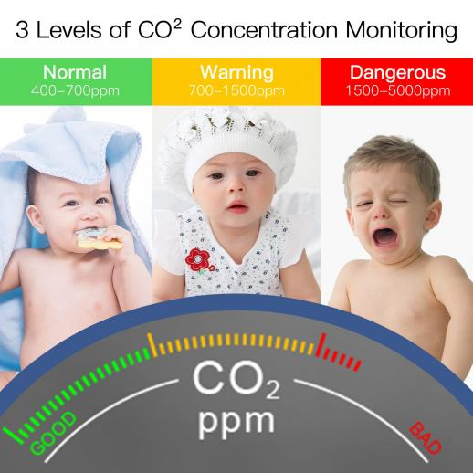
Diskusija ir refleksija
Kur dar galima taikyti tokį sprendimą?
Ką išmokau apie CO₂ ir technologijų panaudojimą?
Kaip galima būtų patobulinti robotą?
Notes:
Skatinkite mokinius apgalvoti, kaip tai naudinga realiame gyvenime. Pateikiami klausimai, skatinantys platesnį mąstymą apie technologijas ir aplinką:
„Kodėl apskritai svarbu stebėti CO₂ lygį patalpose? Kokį poveikį sveikatai tai daro?“ (Tikslas – kad mokiniai suvoktų, jog gera ventiliacija siejama su geresne savijauta ir mažesniu virusų plitimu.)
„Kur dar, be klasės, būtų naudinga automatiškai sekti oro kokybę? (Pvz., namuose, biuruose, kosminiame laive – plečiame akiratį.)
„Kaip manote, ar robotai galėtų padėti spręsti klimato kaitos problemas plačiąja prasme?“ (Diskusija apie aplinkos monitoringo dronus, automatizuotą miškų atsodinimą robotais, taršos matavimą ir pan. – ugdyti sisteminį mąstymą.)
„Ko išmokote dirbdami komandoje kurdami šį prototipą?“ (Leiskite jiems patiems įsivertinti, paminėti bendradarbiavimą, kūrybiškumą, problemų sprendimą.)

